Slide 1
Комплектование и учет электронных ресурсов в библиотеке
Свердловская областная универсальная научная библиотека
им. В. Г. Белинского
ГОСТ Р 7.0.93-2015 «Библиотечный фонд. Технология формирования»
ГОСТ Р 7.0.94-2015 «Комплектование библиотеки документами. Термины и определения»

Slide 2
Новые национальные стандарты
Электронные ресурсы – дано новое определение термина «комплектование», определены виды электронных ресурсов. Введены новые термины и определения объектов комплектования, способов и источников комплектования.
Не закреплен статус «библиотечного фонда» за сетевыми удаленными ресурсами.
«Порядок учета документов…»(прописаны процедуры учета ЭР,как фонда б-ки).
ГОСТ «Библиотечная статистика» (подсчет библ. фонда в целом).
Форма 6-НК – комплектование библиотечного фонда на материальных носителях и электронные ресурсы (ЭБ?).
Инсталлированные документы?
Есть вопросы по определениям некоторых терминов.

Slide 3
Электронные ресурсы, как объекты комплектования
Электронные ресурсы
Локальные (съёмные носители, флэш-карты)
Сетевые
Сетевые удаленные
Сетевые локальные
Открытые
Лицензионные
Инсталлированные
Электронная библиотека

Slide 4
ГОСТ Р 7.0.94-2015 «Комплектование библиотеки документами. Термины и определения»
Объектом стандартизации является сфера комплектования, которая распространяется на приобретение документов во
владение, приобретение прав доступа к электронным ресурсам, организацию доступа к открытым ресурсам
Раздел 2.1. Общие понятия
Комплектование - совокупность последовательных и взаимосвязанных действий, направленных на выявление, оценку, отбор, заказ и приобретение документов в фонд или приобретение прав доступа к ним.
Приобретение в фонд – приобретение во владение (хранение, управление).

Slide 5
ГОСТ Р 7.0.93-2015 «Библиотечный фонд. Технология формирования».
Библиотечный фонд – упорядоченное собрание документов, формируемое библиотекой или иными учреждениями в соответствии их с задачами, типом, видом, и предназначенное для хранения и общественного использования в рамках библиотечного обслуживания. (ГОСТ Библиотечный фонд).
Формирование фонда – моделирование, комплектование, обработка, размещение, хранение.
Настоящий стандарт не распространяется на сетевые ресурсы удаленного (дистанционного) доступа.

Slide 6
Ключевое слово - фонд
Учитываются ли сетевые ресурсы в общем фонде библиотеки? В новой форме 6-НК сетевые ресурсы учитываются отдельно, а в отчете по Госзаданию "Количество документов, поступивших на всех видах носителей" (Вопрос).
Сетевые ресурсы – сетевые локальные (фонд б-ки) и сетевые удаленные (удаленного доступа). - ГОСТ Библ.фонд.
Гос. Задание - Формирование, учет, изучение, обеспечение физического сохранения и безопасности фондов библиотеки .
6-НК – формирование фонда на матер.носителях и электрон.сетевые ресурсы (ЭК)
Проблема с инсталлированными документами (СПС), которые относятся к сетевым ресурсам локального доступа, согласно ГОСТам – входят в фонд библиотеки.
Но! Данные ресурсы предоставлены библиотеке, согласно Договору ,например, с ООО Урал Релком-Плюс - во временный доступ.
Способы комплектования фонда - получение документов во владение (покупка,дары,обмен).
Инсталлированные документы - сетевой ресурс локального доступа (лицензионный) - в доступе.

Slide 7
Учитываем все!
Локальные нормативные документы – Профиль комплектования, Положение о фонде, Положение об ЭБ, РИ «Статистика библиотеки» и т.д.
Формы учета -
фонд библиотеки – Реестры индивидуального и суммарного учета(инвентарная книга, книга суммарного учета).
ресурсы в доступе – сетевые удаленные лицензионные, инсталлированные документы – Реестры индивидуального и суммарного учета (пример, Порядок учета документов, входящих в состав библиотечного фонда), возможна разработка собственных форм учета.
открытые интернет-ресурсы – управленческий учет

Slide 8
ГОСТ Р 7.0.94-2015 «Комплектование библиотеки документами. Термины и определения»
Раздел 2.3. Виды комплектования
Комплектование через консорциум – совместное приобретение прав доступа к ЭР корпорацией библиотек и информационных центров с целью обеспечения специальных условий доступа.

Slide 9
ГОСТ Р 7.0.94-2015 «Комплектование библиотеки документами. Термины и определения»
Раздел 2.4. Способы комплектования ЭР
Получение документов во владение (покупка,дары,обмен).
Репродуцирование (оцифровка) – создание копий документов.
Приобретение прав доступа – обеспечение б-кой для своих пользователей постоянного или временного доступа к ЭР на основе лицензионного соглашения или другого договора о сотрудничестве.
Организация точек доступа к открытым интернет-ресурсам – предоставление доступа к открытым интернет-ресурсам, соответствующим профилю комплектования б-ки и пользовательским потребностям через ссылки на сайте библиотеки или через поисковые сервисы б-ки.
Точка доступа – ссылка (гиперссылка).

Slide 10
ГОСТ Р 7.0.94-2015 «Комплектование библиотеки документами. Термины и определения
2.5. Процессы комплектования ЭР
Тестовый доступ – бесплатный доступ, представляемый владельцем или поставщиком ЭР на определенный период по запросу организации или индивидуального пользователя, для оценки ресурса до его приобретения.
Выгрузка ресурса – копирование электронного документа при помощи электронного сервиса, поддерживаемого библиотекой с локального или удаленного сервера на рабочее место пользователя.

Slide 11
ГОСТ Р 7.0.94-2015 «Комплектование библиотеки документами. Термины и определения
2.6. Источники комплектования ЭР
Агрегатор – юридическое лицо, занимающееся установлением договоренностей с отдельными провайдерами (б-ками, авторами, издательствами) для облегчения доставки контента (электронных документов) его потребителям.
Библиотечный консорциум – объединение б-к, информационных организаций, обеспечивающее координацию и эффективный доступ к информационным ресурсам б-к для улучшения качества обслуживания пользователей.
Фондодержатель – юридическое или физическое лицо, которое предоставляет принадлежащие ему документы для репродуцирования (воспроизведения).

Slide 12
ГОСТ Р 7.0.94-2015 «Комплектование библиотеки документами. Термины и определения
2.7. Объекты комплектования ЭР
Сетевой ресурс
Сетевой ресурс удалённого (дистанционного) доступа
Сетевой ресурс локального (внутреннего) доступа
Локальный электронный ресурс
Открытые интернет-ресурсы
Лицензионный ресурс – ЭР, доступ к которому осуществляется на основе юридически оформленного соглашения между сторонами, устанавливающего условия использования и определяющего бизнес-модель использования объекта.
Соглашение может включать стоимость, период использования и другие аспекты.

Slide 13
ГОСТ Р 7.0.94-2015 «Комплектование библиотеки документами. Термины и определения
2.7. Виды ЭР
Электронная коллекция – все документы в электронной форме, сведения о которых включены в каталог б-ки, независимо от способа создания и распространения, доступные пользователям б-ки.
Электронный образовательный ресурс – электронный ресурс, в котором структурированное предметное содержание используется в образовательном процессе.
Учебные материалы, которые воспроизв.с помощью эл.устройств (текст, текст с навигацией, визуальные и звуковые фрагменты)
Электронное издание – прошедш. ред.-изд.обработку, имеющее выходн. сведения, распростр. в неизменном виде.

Slide 14
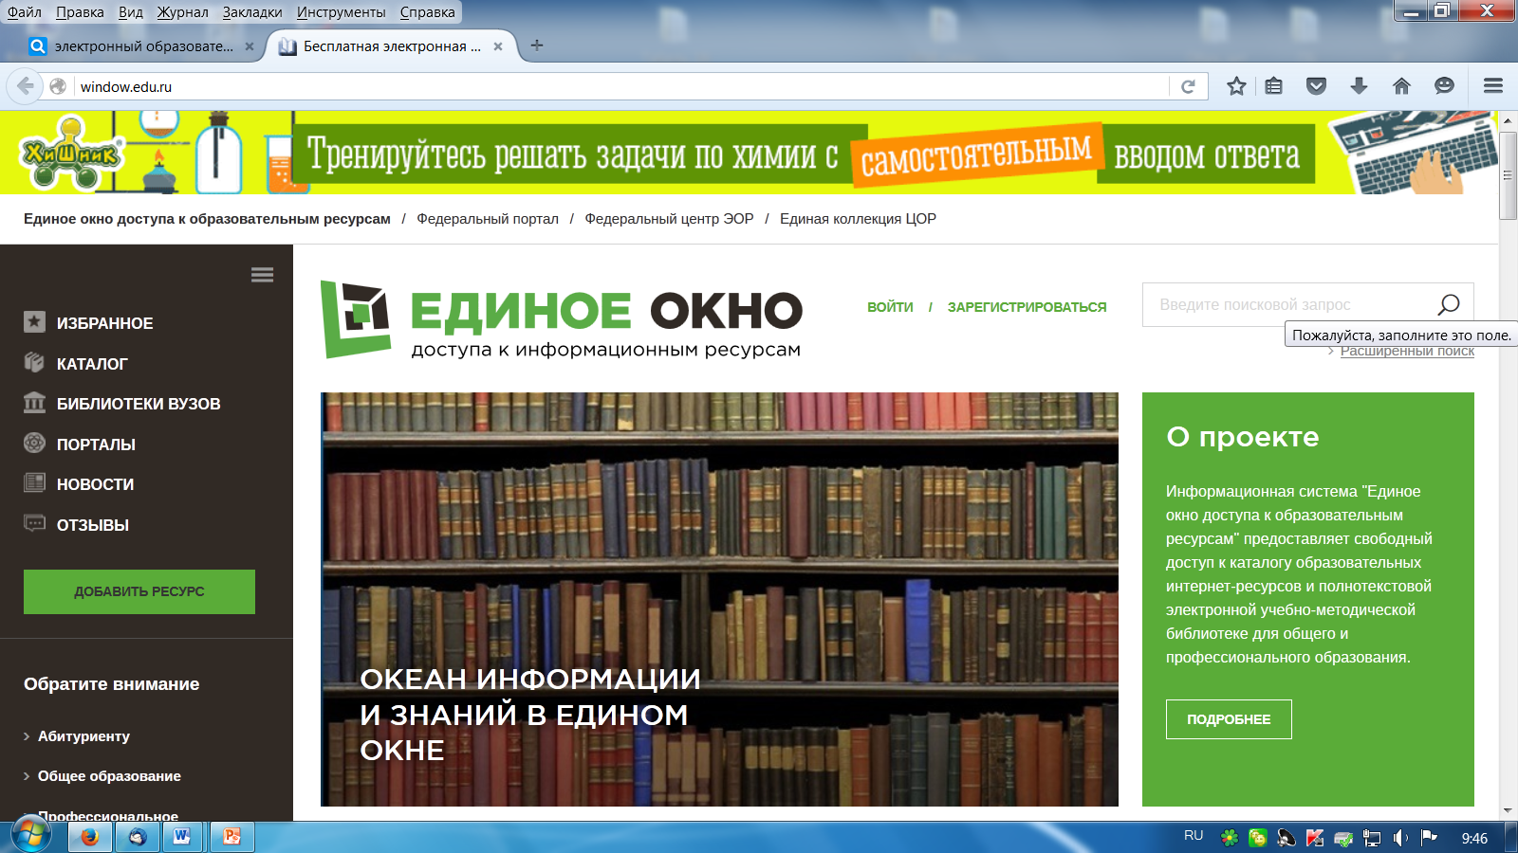

Slide 15
ГОСТ Р 7.0.94-2015 «Комплектование библиотеки документами. Термины и определения
2.7. Виды ЭР
Электронная книга – непериодическое электронное издание, позволяющее производить по нему поиск, представленное в режиме локального или удаленного доступа.
Поиск может быть организован, например, по оглавлению, по тексту. При отсутствии функции поиска, документ является электронной копией издания (книги).
Электронный журнал – сериальное электронное издание, представленное в режиме локального и удаленного доступа.
Согласно ГОСТ 7.83-2001 «Электронные издания. Основные виды и выходные сведения», сериальное электронное издание - издание, выходящее в течение времени, продолжительность которого заранее не установлена, как правило, нумерованными и (или) датированными выпусками (томами), имеющими одинаковое заглавие. Сериальные электронные издания могут быть периодическими и продолжающимися.

Slide 16
ГОСТ Р 7.0.94-2015 «Комплектование библиотеки документами. Термины и определения
2.7.Виды ЭР по форме организации
Пакет документов – массив документов, сформированный на одной платформе по тематическому или иному признаку из совокупности ресурсов, предлагаемый издателем или инф.посредником.
База данных – совокупность структурированных данных в электронной форме, с общим пользовательским интерфейсом и программными средствами для доступа и обработки данных.
Базы данных – библиографическая, полнотекстовая, реферативная, фактографическая.
Электронная библиотека – упорядоченное собрание разнородных электронных документов, локализованных в информационной системе, снабженных едиными средствами навигации и поиска, доступных через информационно-телекоммуникационные сети.

Slide 17
ГОСТ Р 7.0.94-2015 «Комплектование библиотеки документами. Термины и определения
2.8 Обеспечение комплектования
Функциональное – средства предоставления пользователю электронных ресурсов или услуг по обработке информации
удаленный доступ
внутренний доступ
локальный доступ
платный доступ
ограниченный доступ
условно-платный доступ
открытый доступ
постоянный доступ
временный доступ

Slide 18
ГОСТ Р 7.0.94-2015 «Комплектование библиотеки документами. Термины и определения
2.8 Обеспечение комплектования
Технологическое обеспечение – технические и программно-технологические средства, предназначенные для записи и воспроизведения электронных ресурсов.
носитель информации
устройство для чтения электронных книг
Документационное обеспечение – совокупность документов или массивов документов
лицензионное соглашение –
рекламация заказа – письменная претензия получателя документов поставщику, в случае ненадлежащего оказания услуг по доступу к сетевым ресурсам.

Slide 19
Процессы комплектования ЭР
Выявление (сбор сведений о документах, выявление поставщика), оценка (основные критерии), отбор, заказ, учет. (см.Метод.реком.)
На что обратить внимание!
Сетевые удаленные лицензионные документы – одним из основных критериев отбора сегодня являются условия доступа пользователей. ЭБС Лань – новый интерфейс, появилась возможность доступа для слепых и слабовидящих.
Открытые интернет-ресурсы – виды ЭР для комплектования – электронная коллекция, электронный образовательный ресурс, электронное издание, электронная библиотека.
Возможности доступа к ЭБС Лань и Знаниум, подкл. К КонсультантПлюс.

Slide 20
Спасибо за внимание!
Голендухина Елена Борисовна
Зав. отделом электронных ресурсов
телефон: (343) 359-80-61
z_inf@library.uraic.ru

